Slide 1
Цікаві вправи для утримання та привертання уваги дітей
При непередбачуваних обставинах

Slide 2
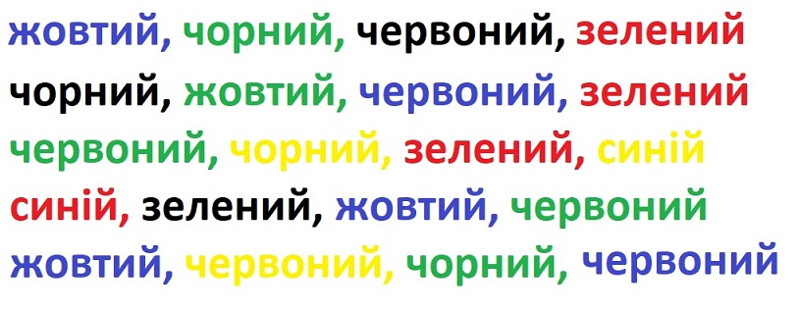
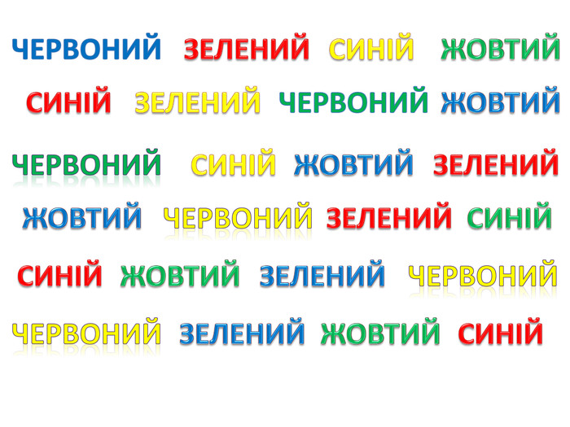
ВПРАВА “КОЛЬОРИ”
Примітка:
Потрібно, щоб дитина називала колір букв, а не текст, який читає.

Slide 3
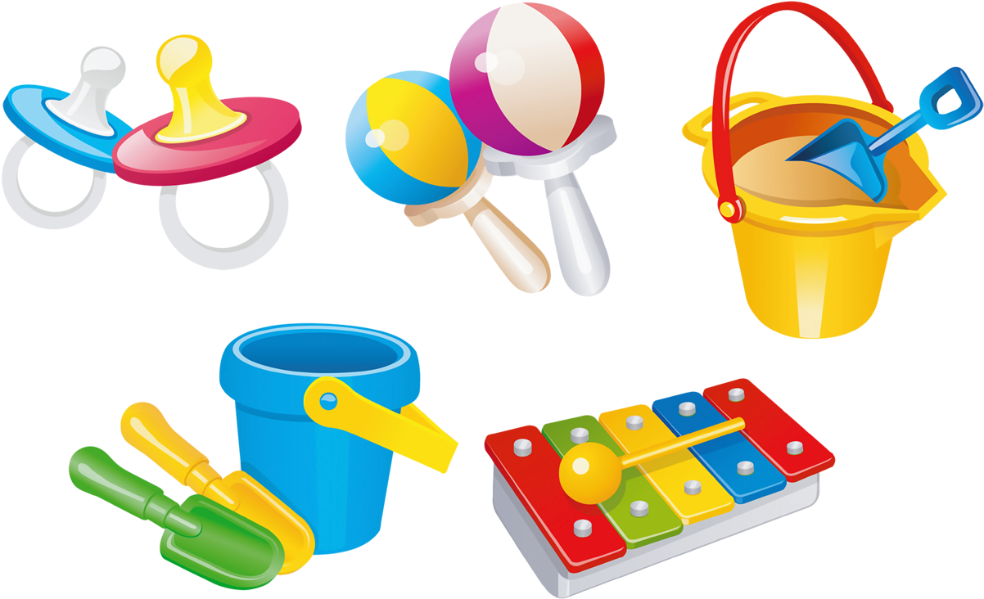
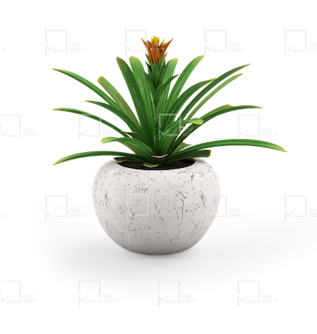

ВПРАВА “ЩО НА СТОЛІ?”
Примітка:
Потрібно розкласти перед дитиною предмети різного кольору, розміру і призначення. Попросити, щоб вона їх пороздивлялась протягом 10 секунд. Потім учень має заплющити очі і розповісти, що лежало на столі, описати розмір і колір предметів. Бажано спитати про деталі – фактуру, візерунки тощо.

Slide 4
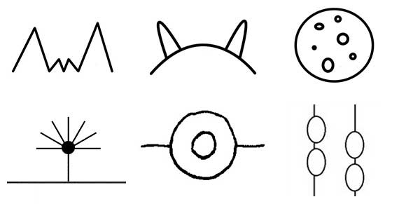
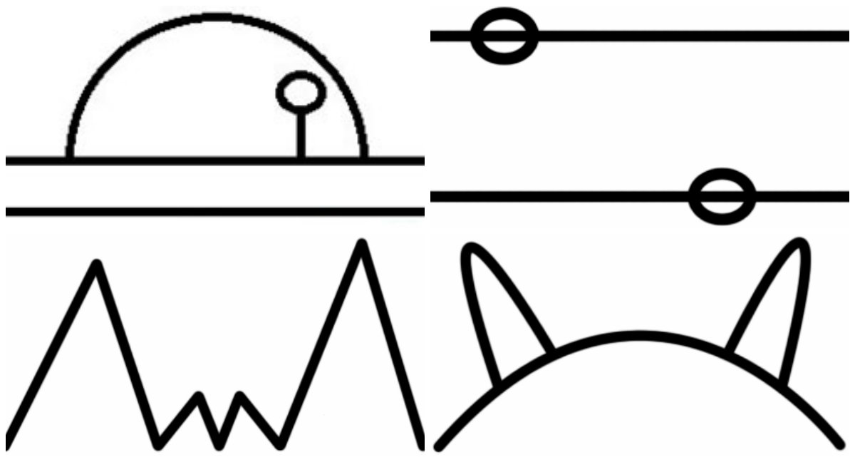
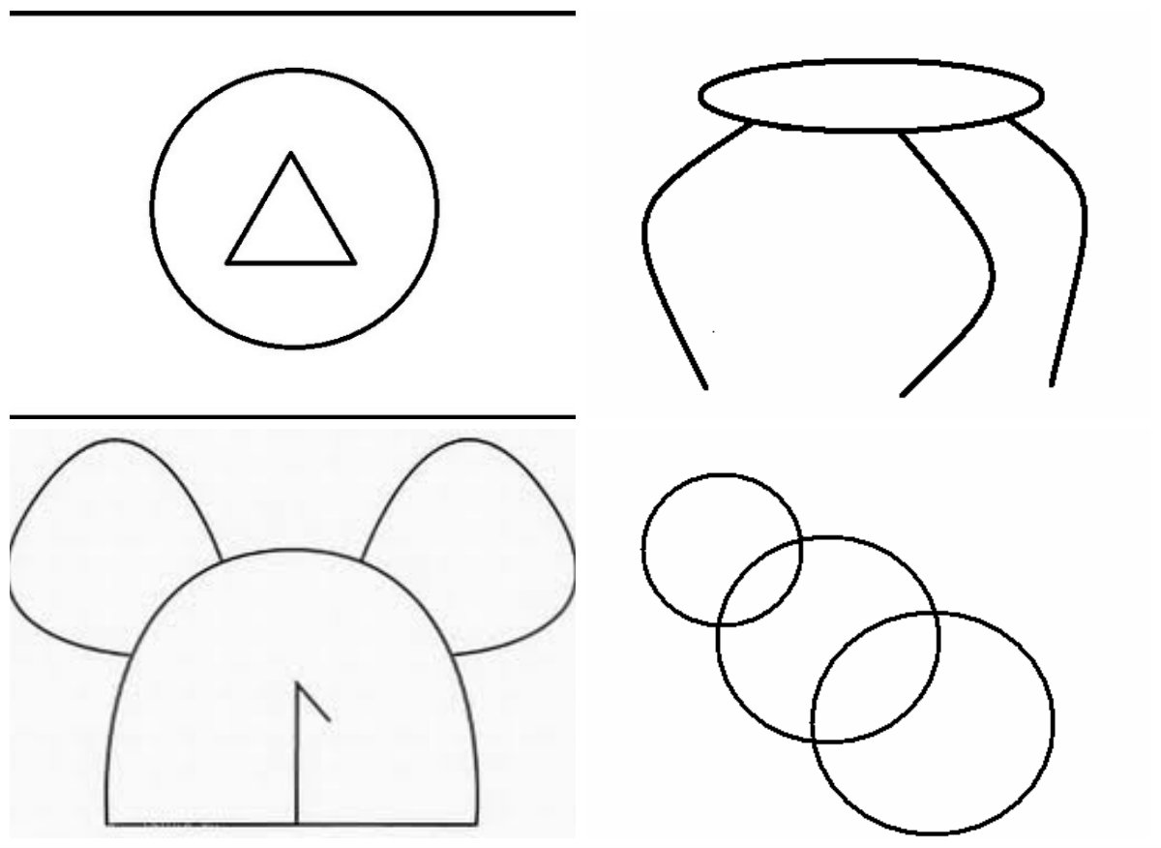
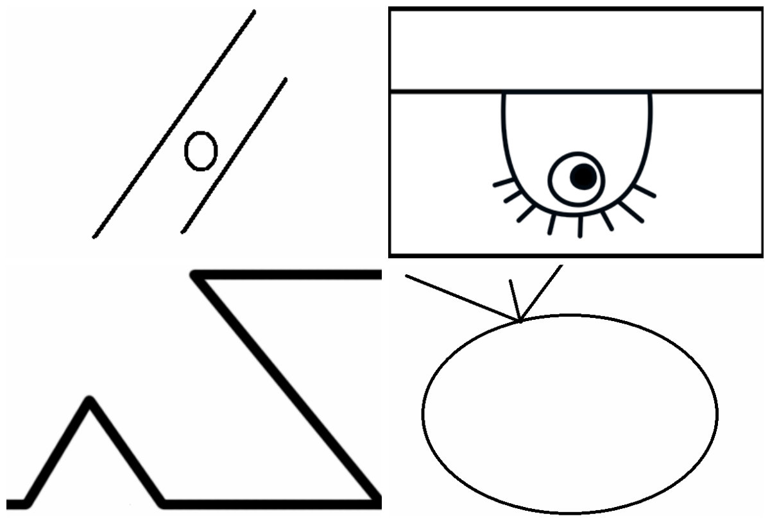
Розгадай «Друдл»
Примітка:
Суть гри Друдли полягає в пошуку якомога більшої кількості інтерпретацій. Кожен бачить в цих малюнках щось своє, їх можна домалювати або розфарбовувати.

Slide 5
Гра "Жак сказав".
Примітка
Той, хто веде гру, віддає накази, посилаючись на такі частини тіла, як: "Жак сказав: торкніться підборіддя!", "Жак сказав: направте вказівний палець до правого ліктя!" .
Час від часу починаємо інструкцію реченням «Джакаді сказав». Що дуже схоже на правильне речення, але на яке гравці не повинні відповідати. Діти повинні виконувати команду лише в тому випадку, якщо речення починається на «Жак сказав". часто граємо в варіант гри "Жак сказав.", але без руху. Вимовте ряд слів. Дитина повинна повторювати лише те слово, перед яким ви вимовляєте «повторити». Якщо ви не кажете «повторити», він повинен мовчати і не повторювати сказані вами слова. Підібрати темп, якщо дитина добре дотримується Діти люблять.

